Slide 1
Diagrammi Temperatura Composizione
2 componenti a p costante

Slide 2
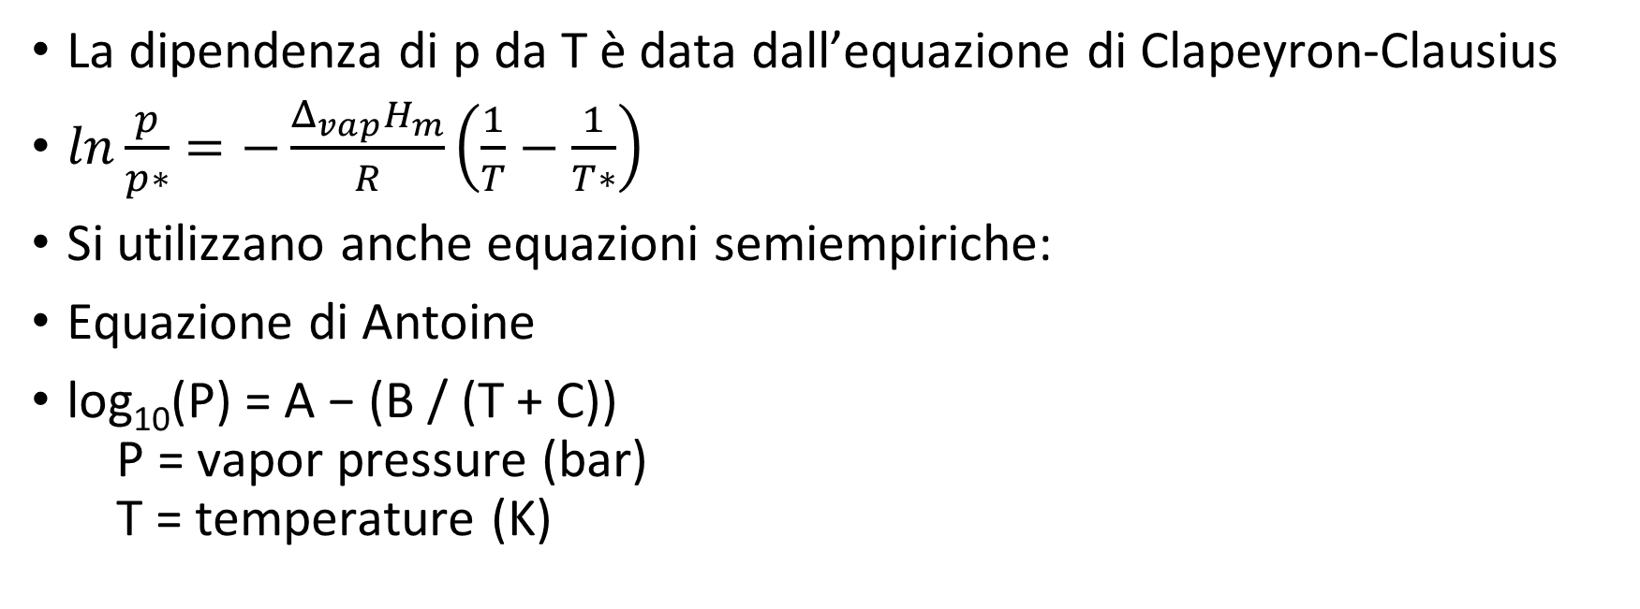
Dai diagrammi a T costante
La dipendenza di p da T è data dall’equazione di Clapeyron-Clausius
$ln\frac{p}{p∗}=−\frac{Δ_{vap}H_{m}}{R}\left(\frac{1}{T}−\frac{1}{T∗}\right)$
Si utilizzano anche equazioni semiempiriche:
Equazione di Antoine
log₁₀(P) = A − (B / (T + C)) P = vapor pressure (bar) T = temperature (K)
https://www.intechopen.com/chapters/60924

Slide 3
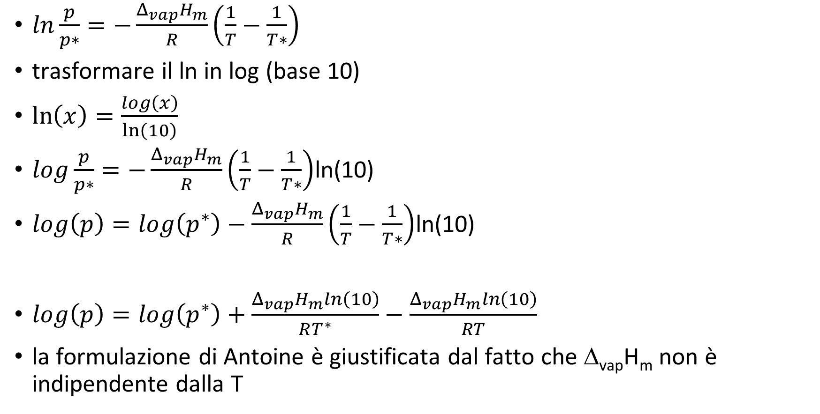
$ln\frac{p}{p∗}=−\frac{Δ_{vap}H_{m}}{R}\left(\frac{1}{T}−\frac{1}{T∗}\right)$
trasformare il ln in log (base 10)
$\ln\left(x\right)=\frac{log\left(x\right)}{ln⁡\left(10\right)}$
$log\frac{p}{p∗}=−\frac{Δ_{vap}H_{m}}{R}\left(\frac{1}{T}−\frac{1}{T∗}\right)$ln(10)
$log\left(p\right)=log\left(p^{∗}\right)−\frac{Δ_{vap}H_{m}}{R}\left(\frac{1}{T}−\frac{1}{T∗}\right)$ln(10)
$log\left(p\right)=log\left(p^{∗}\right)+\frac{Δ_{vap}H_{m}ln\left(10\right)}{RT^{∗}}−\frac{Δ_{vap}H_{m}ln\left(10\right)}{RT}$
la formulazione di Antoine è giustificata dal fatto che Δ_{vap}H_{m} non è indipendente dalla T

Slide 4
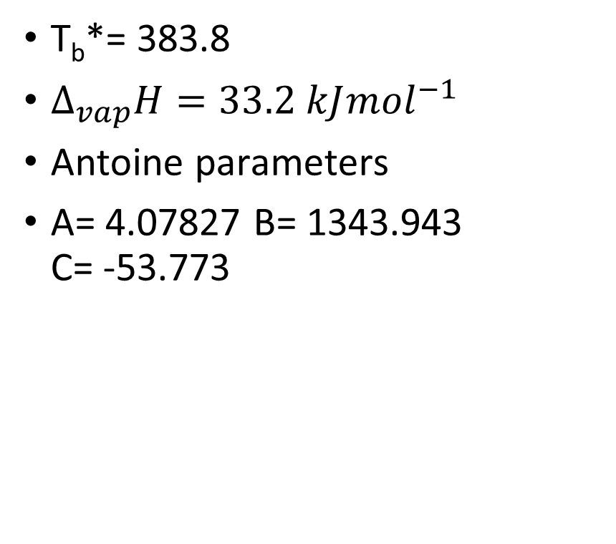
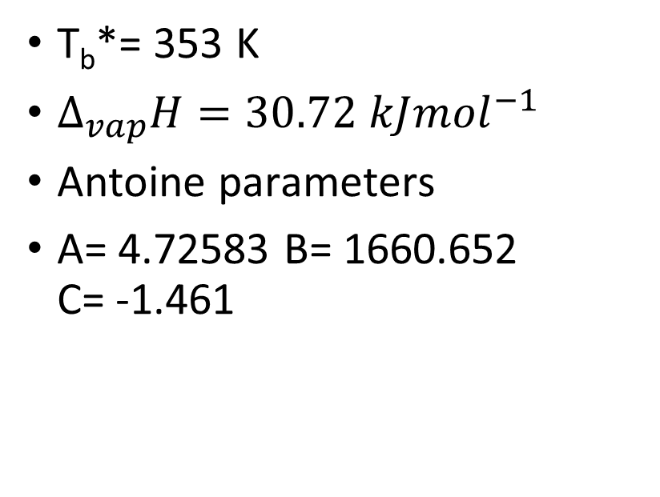
Toluene
Benzene
T_{b}*= 383.8
$Δ_{vap}H=33.2 kJ{mol}^{−1}$
Antoine parameters
A= 4.07827 B= 1343.943 C= -53.773
T_{b}*= 353 K
$Δ_{vap}H=30.72 kJ{mol}^{−1}$
Antoine parameters
A= 4.72583 B= 1660.652 C= -1.461
dal NIST

Slide 5
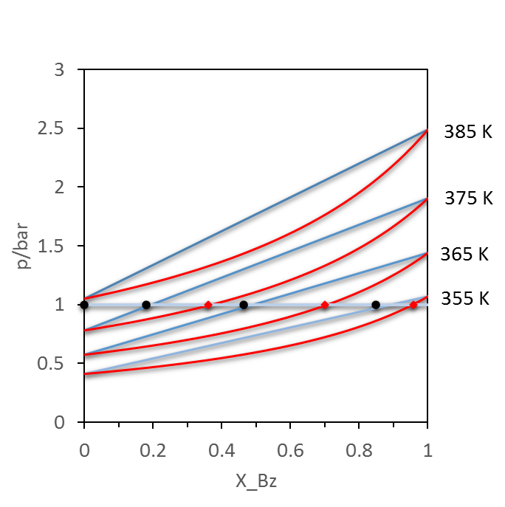
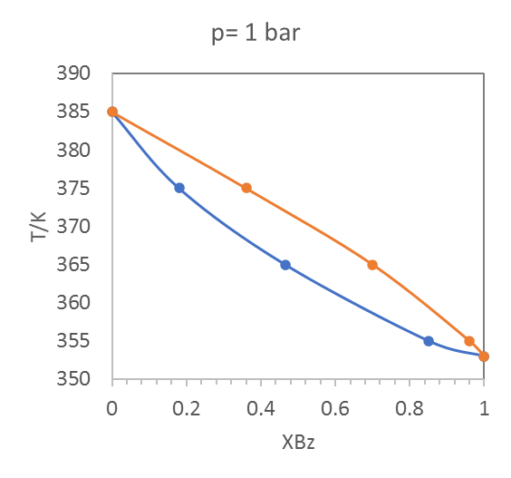
Diagrammi liquido vapore per il sistema benzene-toluene
Comportamento ideale
Sono stati calcolati per 4 diverse T in base alla legge di Raoult
T | XBz | YBz
385 | 0 | 0
375 | 0.18 | 0.36
365 | 0.465 | 0.7
355 | 0.85 | 0.96
p= 1 bar Intersezione con le curve di Raoult
T= cost
p= cost

Slide 6
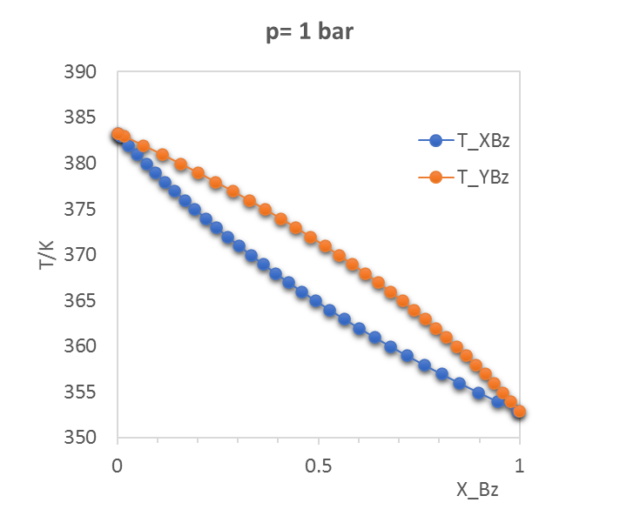
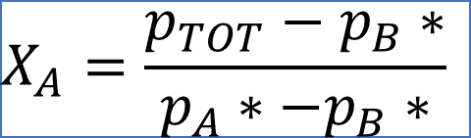
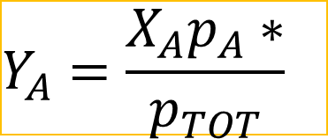
Diagramma liquido vapore T-XBz a p_{TOT}= 1 bar
Soluzione ideale: vale la legge di Raoult
$$X_{A}=\frac{p_{TOT}−p_{B}∗}{p_{A}∗−p_{B}∗}$$
T_{b}* Tol
$$Y_{A}=\frac{X_{A}p_{A}∗}{p_{TOT}}$$
T_{b}* Bz
La p_{TOT} è 1 bar, mentre le p_{A}* e p_{B}* sono state calcolate per le diverse temperature

Slide 7
n-pentano n-eptano
Varianza residua
F’=C-P+1
C=2
nelle regioni monofasiche P=1
F’= 2
nella regione bifasica P=2
F’=1
A= n-pentano
http://www.vle-calc.com/phase_diagram.html

Slide 8
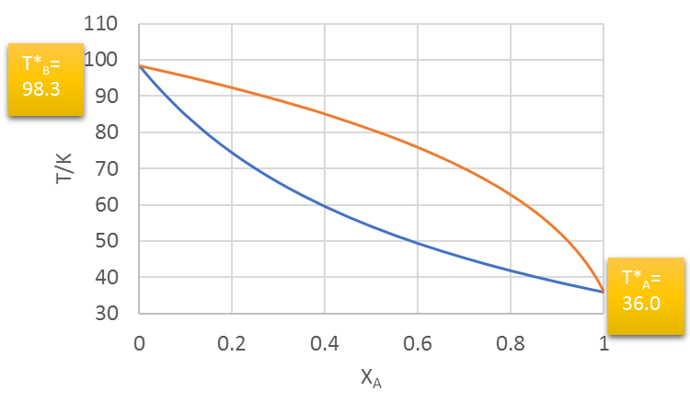
Fornendo, o sottraendo, calore al sistema
il punto rappresentativo si sposta lungo una linea verticale a composizione costante, detta isopleta
πλῆϑος quantità

Slide 9
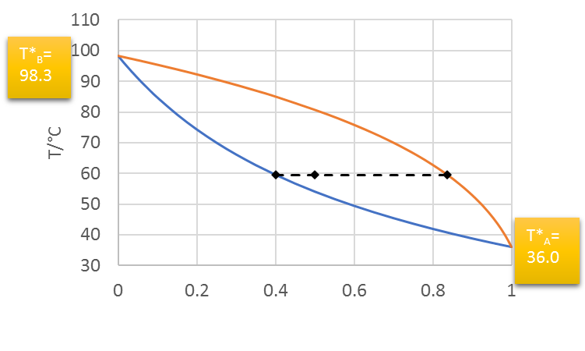
Z_{A}: composizione globale del sistema in termini di frazione molare del componente A
linea a T cost: tie line o corda
dalla proiezione sull’asse delle ascisse del punto di intersezione della corda con la curva delle temperature di ebollizione: X_{A}
dalla proiezione sull’asse delle ascisse del punto di intersezione della corda con la curva delle temperature di condensazione (in inglese dew point: punto di rugiada): Y_{A}
X_{A}
Z_{A}
Y_{A}
il vapore è più ricco del componente più volatile

Slide 10
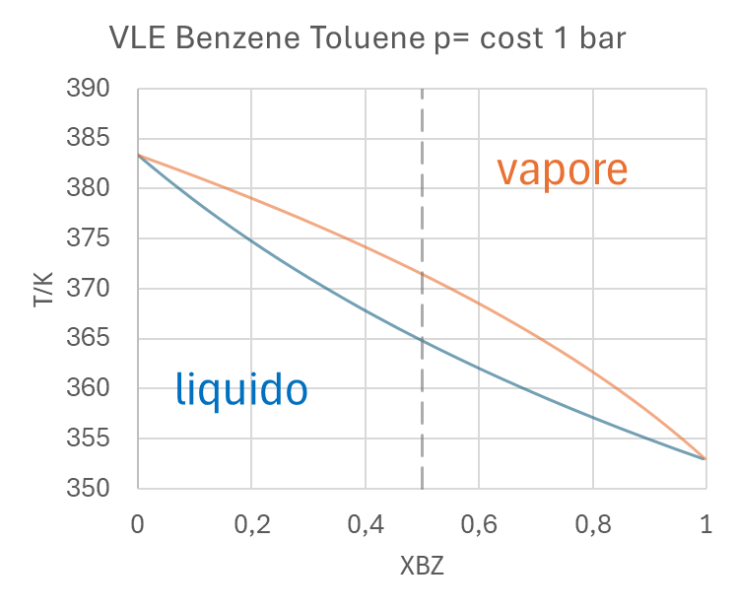
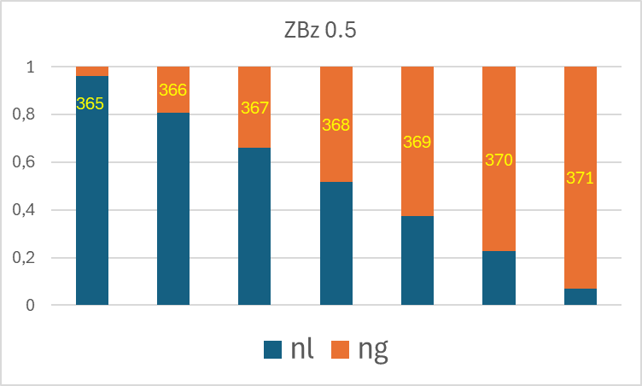
Isopleta Z_{Bz}= cost

Slide 11
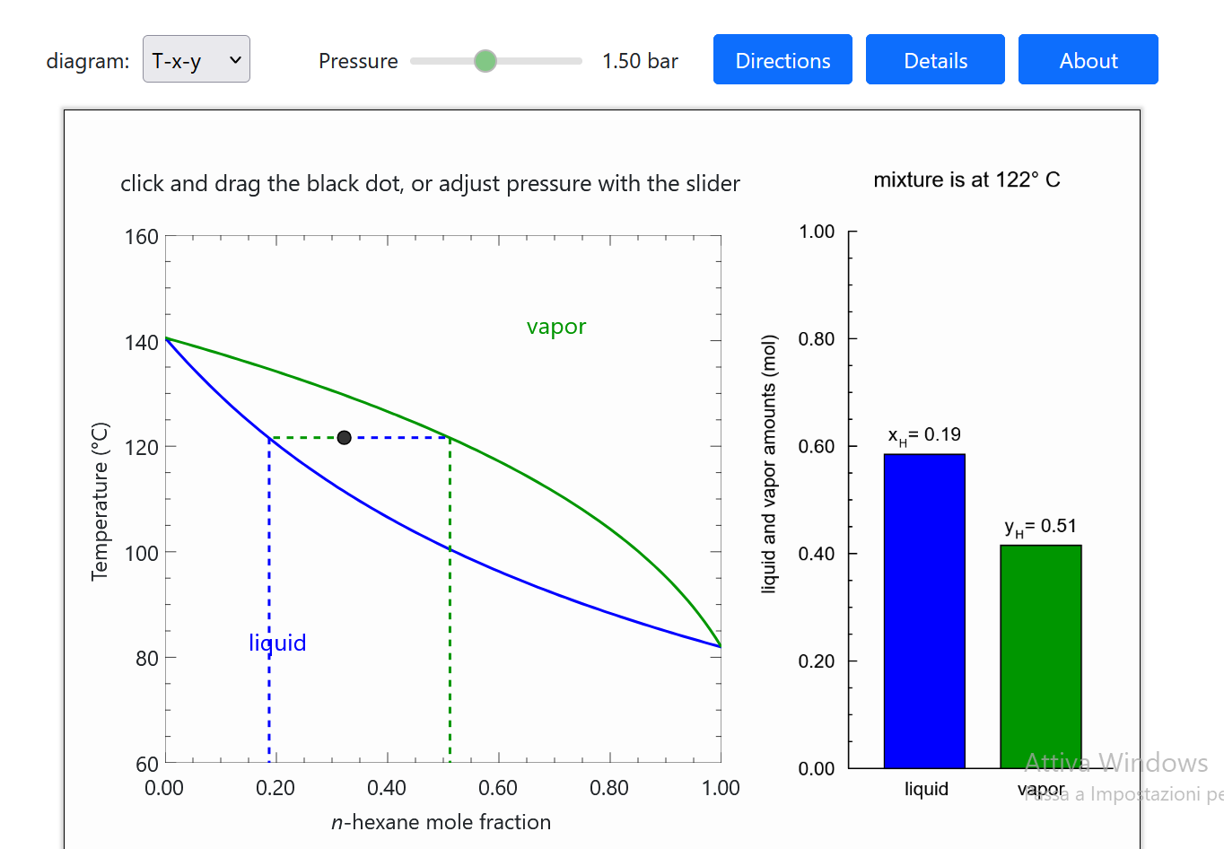
Diagrammi interattivi
n-esano e n-ottano
tenendo premuto crtl si tiene fissa la composizione (isopleta)
https://learncheme.com/simulations/thermodynamics/thermo-2/p-x-y-and-t-x-y-diagrams-for-vapor-liquid-equilibrium-vle/

Slide 12
Distillazione semplice
Separando il vapore dal liquido, si ottengono due frazioni di composizione diversa dal sistema di partenza.
Il liquido ha composizione X_{A}
il vapore ha composizione Y_{A}
Vale la regola della leva
X_{A}
Z_{A}
Y_{A}

Slide 13
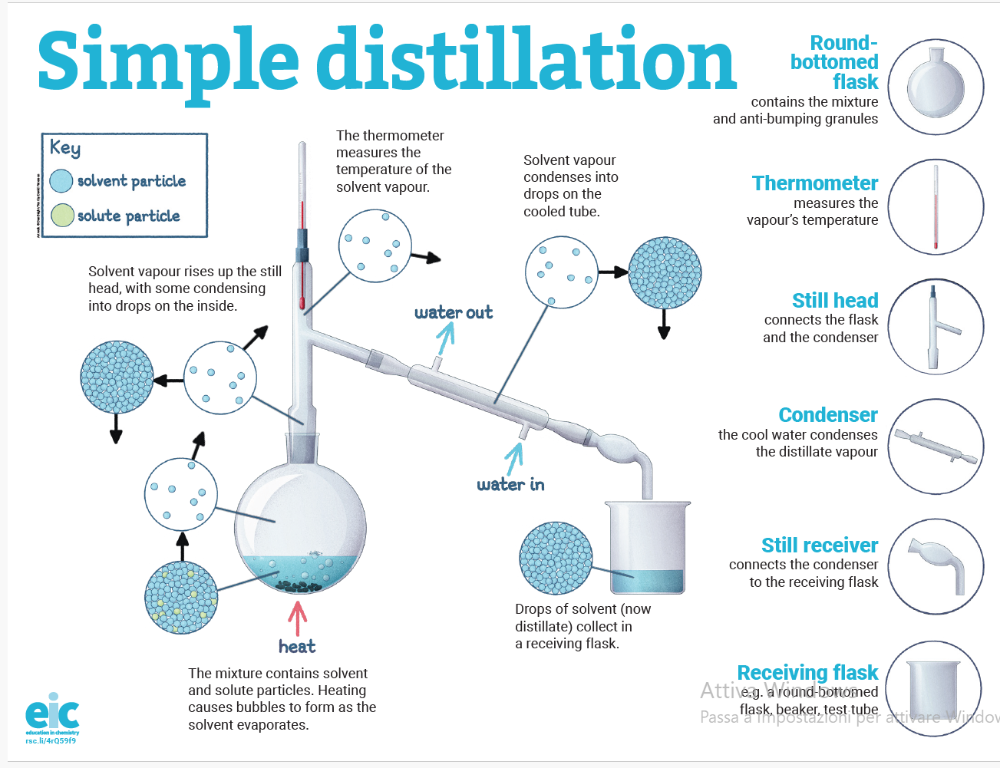

Slide 14
Distillazione frazionata
Nella distillazione frazionata il ciclo di ebollizione e condensazione viene reiterato più volte.
Il vapore condensato viene riscaldato
X_{A}
Z_{A}
Y_{A}
Y’_{A}
il nuovo vapore è ancora più ricco di A, il componente più volatile

Slide 15
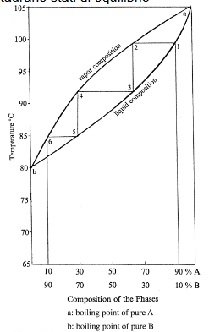
Piatti teorici
Il ciclo si può ripetere fino ad ottenere il componente più volatile quasi puro.
In ingegneria chimica l’efficienza della colonna di frazionamento si esprime mediante i piatti teorici, cioè i cicli effettivi di vaporizzazione e condensazione necessari per realizzare un condensato di composizione data a partire da un certo liquido
esempio del disegno: 3 piatti teorici

Slide 16
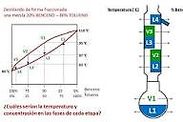
Colonna per distillazione frazionata
https://encrypted-tbn0.gstatic.com/images?q=tbn:ANd9GcQeuuroaIw8R0iutfUXtX-7QFORZbEEWskFE5dz6nOOCn8x4btyVxWUsrw&s

Slide 17
Distillazione frazionata del petrolio
https://energyeducation.ca/encyclopedia/Fractional_distillation

Slide 18
Ciclopentano-benzene
Non vale la legge di Raoult
Linea tratteggiata comportamento ideale
Linea continua: comportamento non ideale (effettivo per questa miscela)
B= Benzene
La T di ebollizione della miscela è sempre all’interno dell’intervallo delle T di ebollizione dei composti puri
The Gibbs Energy Basis and Construction of Boiling Points Diagrams in Binary Systems N. O.Smith J. Chem. Educ. 2004, 81(3) 419-422

Slide 19
Acetone Cloroformio
Quando le interazioni favorevoli fra le molecole di A e B riducono la pressione di vapore della miscela rispetto al valore ideale si può osservare la comparsa di un massimo nel diagramma di stato, in effetti le interazioni tra A e B stabilizzano il liquido
B= cloroformio

Slide 20
Benzene cicloesano
I diagrammi di stato che mostrano un punto di minimo rivelano che la miscela risulta destabilizzata rispetto alla soluzione ideale, essendo le interazioni A-B sfavorevoli
B=cicloesano

Slide 21
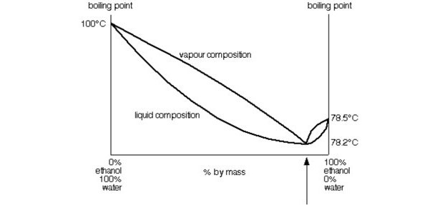

Etanolo-acqua
Nel punto di minimo la composizione del vapore e del liquido sono uguali.
In questo punto l’evaporaizione procede senza cambiamento di composizione. Si dice che la miscela form un azeotropo.
Raggiunta la composizione azeotropa non sarà più possibile separare i due componenti liquidi per distillazione perché il condensato ha la stessa composizione del liquido.
95.6% EtOH

Slide 22
Azeotropo
prefisso a: senza
ζέω
bollire
troph
cambiamento
Etymology as an Aid to Understanding Chemistry Concepts
N. S. Sarma J.Chem. Educ. 2004 81 (10), 1437
DOI: 10.1021/ed081p1437

